Slide 1


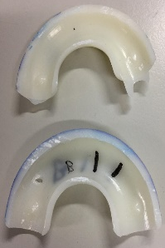
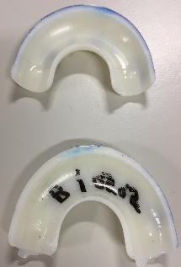
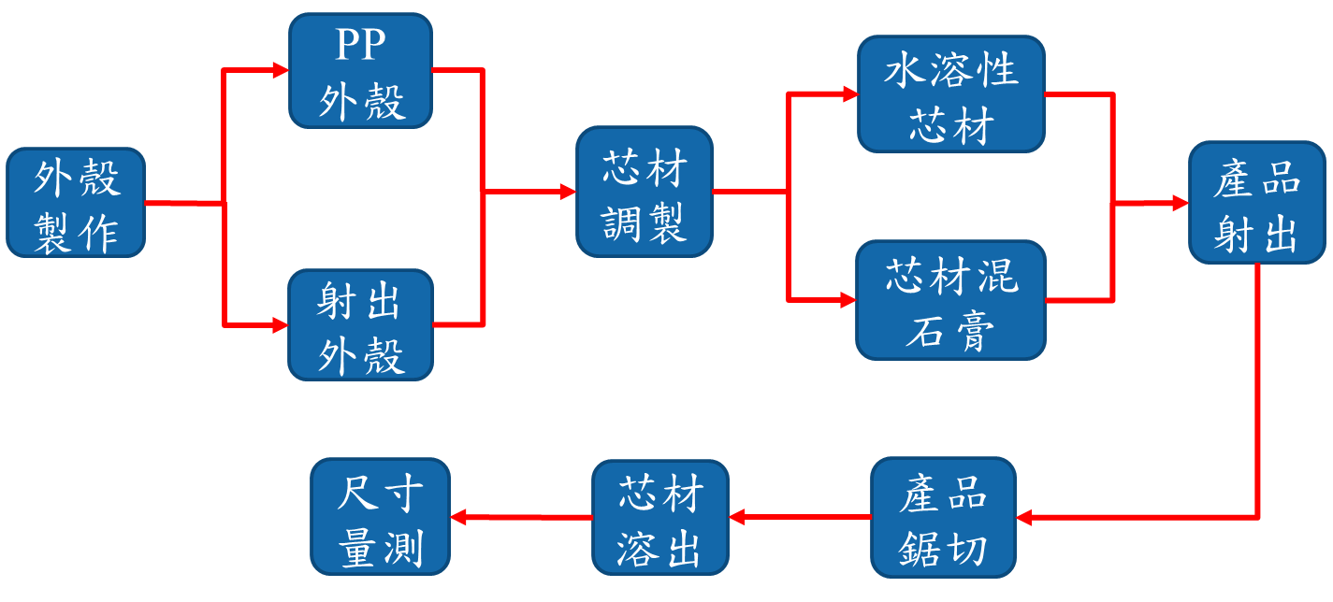
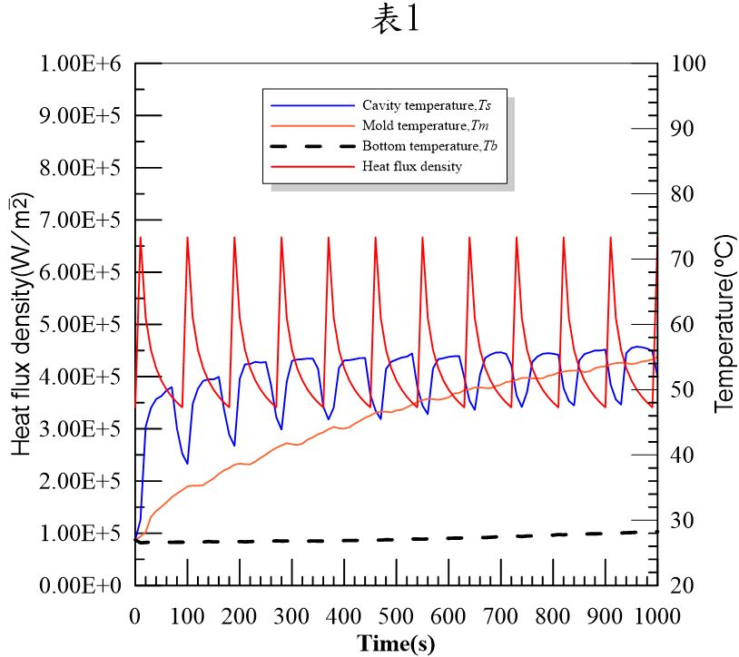

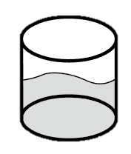
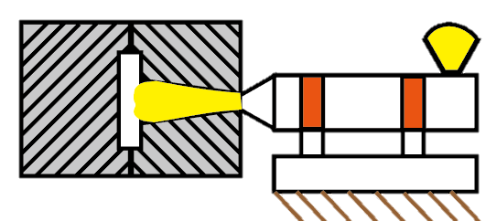
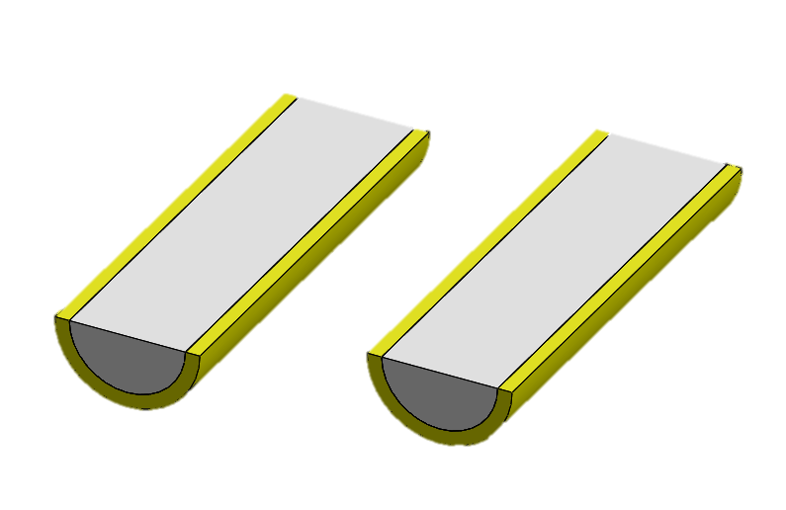
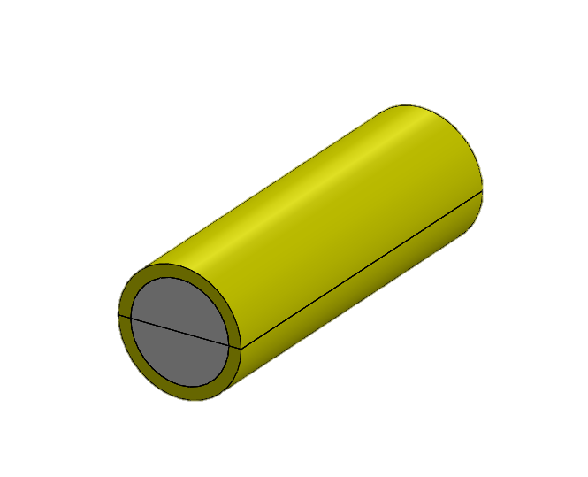
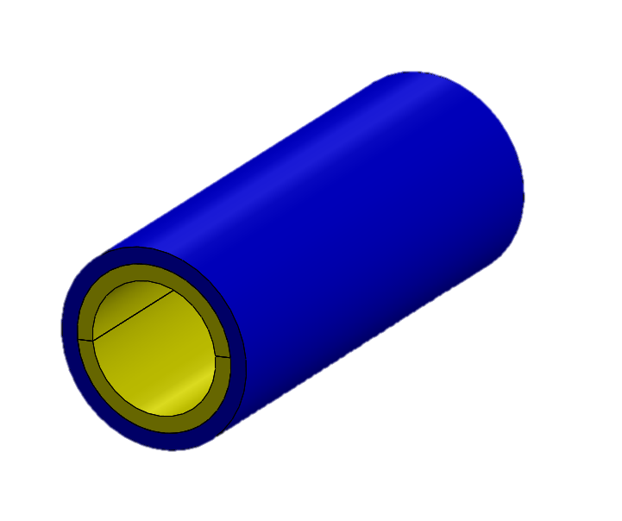
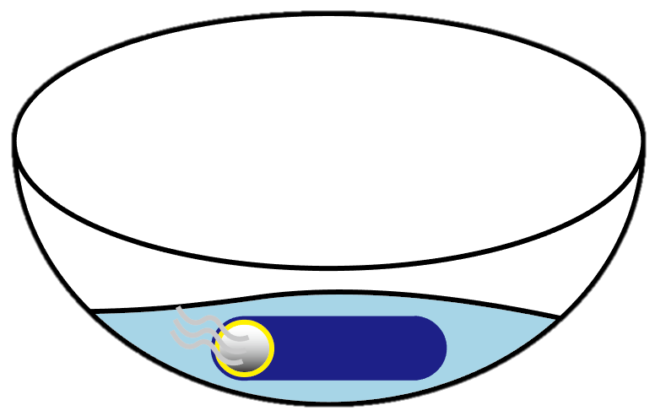
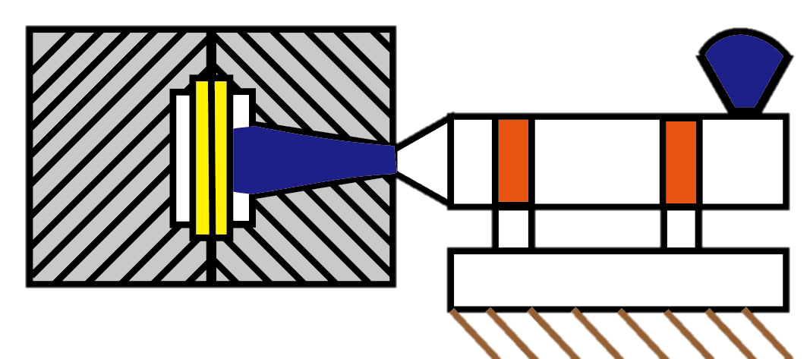
溶芯射出成形之研究
機械與電腦輔助工程系 111學年度專題成果展
指導教授:林⊕至
成員:孫⊕然，張⊕銘，張⊕智，郭⊕益
前言
本研究將水溶性芯材運用於塑膠射出中空產品的製造，實驗步驟為芯材先加水塑型後，進行埋入射出，再泡水將芯材溶出。
但由於芯材的強度不足，射出時壓力過大，容易將芯材折斷。故本計畫從提升芯型抗彎折性著手，採用外殼＋芯材所製作而成芯型的概念。
以現成PP吸管(聚丙烯 Polypropylene)作為外殼，再使用ABS(丙烯腈-丁二烯-苯乙烯共聚物 Acrylonitrile Butadiene Styrene)為塑膠材射出，了解外殼對水溶性芯材用於塑膠射出成形中空製品的效果。再探討以塑膠射出PP與ABS製成外殼，是否增加水溶性芯材抗衝擊能力。
研究目標
本研究將水溶性芯行材運用於塑膠射出中空產品的製造，實驗步驟為芯材先加水塑型後。
但由於芯材的強度不足，射出時壓力過大，容易將芯材折斷。
以現成PP吸管(聚丙烯 Polypropylene)作為外殼。
了解外殼對水溶性芯材。
結果與討論
本研究將水溶性芯行材運用於塑膠射出中空產品的製造，實驗步驟為芯材先加水塑型後
研究流程
本研究將水溶性芯材運用於塑膠射出中空產品的製造，實驗步驟為芯材先加水塑型後，進行埋入射出，如圖一所示。
溢料
壁厚明顯不均
圖一研究流程
實驗設計與規劃
本研究將水溶性芯材運用於塑膠射出中空產品的製造，實驗步驟為芯材先加水塑型後，如圖一所示。
結論
本研究將水溶性芯行材運用於塑膠射出中空產品的製造，實驗步驟為芯材先加水塑型後
芯材調製
外殼射出
芯材填入
芯型製作
成品取得
芯材溶出
埋入射出

